Slide 1
Amfetamiinien ja stimulanttien käyttöön liittyvät ongelmat
©Juha Kemppinen 2005

Slide 2
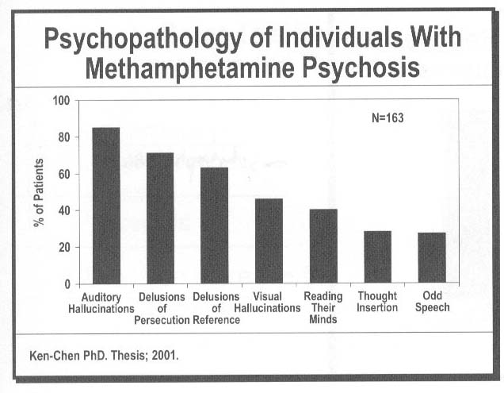
Metamfetamiiniin liittyvä harhaisuus – stimulanttien sivuoireet
Kuulo-
harhat
Vainoamis-
harhaluulot
Sala-
liitot
Näkö-
harhat
Ajatusten
lukeminen
Ajatusten
asettaminen
Oudot
puheet

Slide 3
Stimulanttiriippuvuuden kehitysvaiheet
(Washton, 1989)
Varhaisvaihe :
- aivojen kemia muuttuu
- riippuvuusajattelu alkaa
- pakkomielteisiä ajatuksia
- pakonomaista halua
- ehdollistunutta himoa
- elämäntyylimuutoksia
- vetäytymistä normaaleista
aktiviteeteista
- lieviä fyysisiä ja psyykkisiä
seurauksia
- pelonväreet
- ärtyisyys
- mielialan vaihtelut
Keskivaihe :
- kontrollin menetys
- huumehimoa
- kyvyttömyyttä lopettaa
seurauksista huolimatta
- kieltäminen
- lisääntyvä eristäytyminen
- lisääntyvät fyysiset ja
psykologiset seuraukset
- vainoharhaisuus
- paniikkikohtaukset
- heikentynyt työssä/koulussa
selviytyminen
Loppuvaihe :
- epäonnistumiset lopettamisessa
- vaikeita taloudellisia ongelmia
- vaikeita työ-/kouluongelmia
- romahtava itsetunto
- vaikeita vuorovaikutusongelmia
- vaikea krooninen masennus
- psykoosi
- itsemurha-ajatukset
säännönmukaisesti
- väkivallan jatkuva kohtaaminen
- kuolema

